Slide 1


UNIDAD DE EDUCACIÓN A DISTANCIA
CARRERA DE INGENIERIA COMERCIAL
TRABAJO DE TITULACIÓN PREVIO A LA OBTENCIÓN DEL TÍTULO DE INGENIERO COMERCIAL
TEMA: INVESTIGACION DE LOS REQUERIMIENTOS DE SEGURIDAD EN LAS PYMES DE LA CIUDAD DE QUITO.
  UNIVERSIDAD DE LAS FUERZAS ARMADAS
Autor: MARCO RECALDE B. - RUBEN RECALDE B.
Director: ING. ROBERTO ERAZO
Fecha: SANGOLQUI, FEBRERO 2017

Slide 2
Introducción
Antecedentes
Nuestra investigación se orienta a 4024 PYMES en la Ciudad de Quito.
Planteamiento del Problema
Percepción de inseguridad general en la ciudadanía.
Se desconoce cuales son los Requerimientos de Seguridad de las PYMES
Problemas
Seguridad no satisfecha por la FFPP a pesar de haberse redefinido los roles de la PPNN.
Requerimientos de Seguridad no satisfechos
Desconocimiento aspectos Técnicos, Tecnológicos, Legal de Seguridad por parte de las PYMES
En los últimos 5 años la delincuencia se ha incrementado en nuestro país.
Incumplimiento de normas

Slide 3
Introducción
Objetivo General
Determinar los Requerimientos de Seguridad que tienen las PYMES de la ciudad de Quito.
Objetivos Específicos
Marco Teórico
Metodología
Observación
Marco Metodológico
Marco Empírico
Análisis Cualitativo, Cuantitativo
Descriptivo y Correlacional

Slide 4
Marco Teórico
La Seguridad Privada
Historia de la Seguridad
Definiciones de Seguridad
La Seguridad Privada en el Ecuador
Diferencias entre Seguridad Privada y FFPP
Problemas de la Seguridad
Actores de la Seguridad Ciudadana
Leyes y Reglamentos
Esta presente desde la existía misma del hombre en la tierra, hasta nuestros tiempos.
Siglo XVIII Revolución Industrial.
En la 2da G.M se implementa primeros sistemas de C.A
Hay muchas Definiciones:
Medidas activas y/o pasivas para protección de bienes.
Hace 30 años Prevención de Perdidas (Purpura).
Aplicable a toda empresa.
1968 llegada de Wackenhut.
Ex Militares incursionan en esta actividad.
COSP 1008 empresas de Seguridad al 2014
Tienen que ver con:
El empleador
Estrategias
Equipamiento
Intereses
Autoridad Legal
Amenazas
Problemas del servicio de seguridad.
Es necesario revisar la estructura del sistema de seguridad pública y del Estado.
Presidencia
Ministerio Coor. Seg
SENAI
MIDENA
Min. Interior
2003 Ley de Vigilancia y Seguridad Privada.
Ley de Seg. Social.
Ley de Régimen Tributario Interno.
Registro Mercantil.
Código de Comercio.
Código del Trabajo.
Ley de Compañías.

Slide 5
Marco Teórico
Las PYMES
Las PYMES en el Ecuador
Características PYMES
Organismos de Regulación de las PYMES
Categorías de las PYMES
PYMES en la Ciudad de Quito
Las PYMES frente a la Seguridad Privada
El 70% de empresas registradas son PYMES.
Aportan 25% del PIB no petrolero.
70 % Mano Obra.
2012 se registran 734000 empresas y emprendimientos.
Se relacionan con el campo administrativo.
Está presidido por el Ministro Coordinador de Producción.
Revisan, articulan, coordinan, armonizan y aprueban las políticas públicas de producción .
De acuerdo a su Tamaño:
Microempresa
Pequeña Empresa
Mediana Empresa
Grandes Empresas
El 27% PIB
1er Generación empleo
Aumenta volumen de ventas.
El 54% empleados construcción.
Victimas de la delincuencia.
39% delitos contra la propiedad

Slide 6
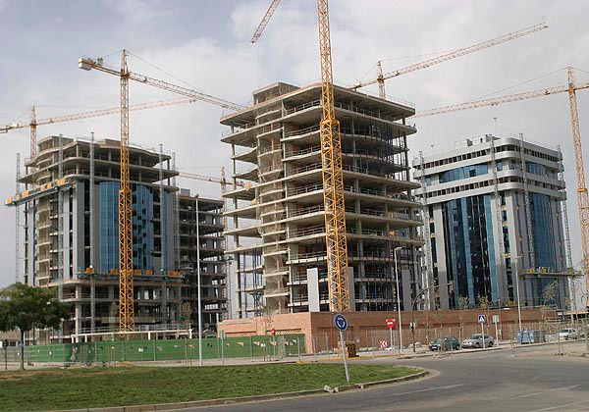
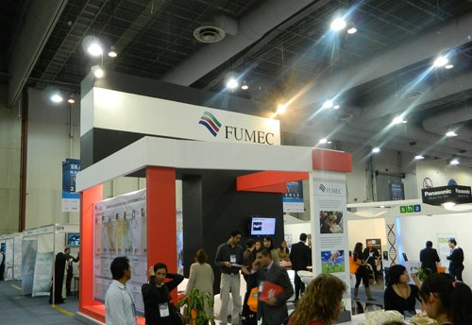
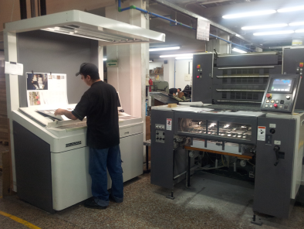
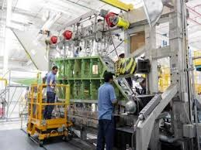
Sectores Empresariales
PYMES de la Ciudad de Quito
SEGMENTACIÓN
Eventos y Servicios
Gráfico
Alimenticio
Construcción
Textil

Slide 7
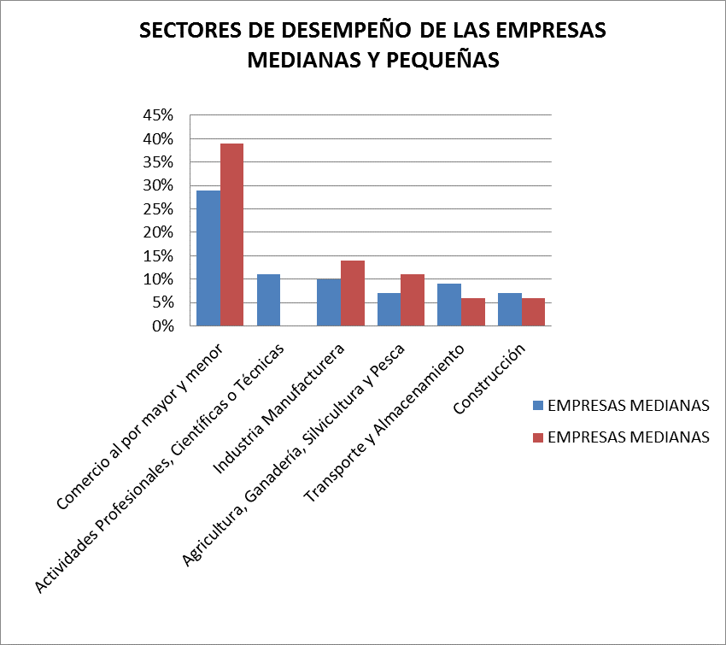
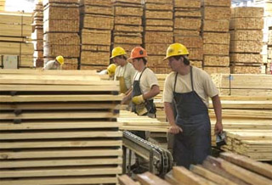
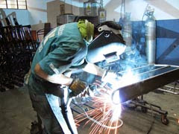
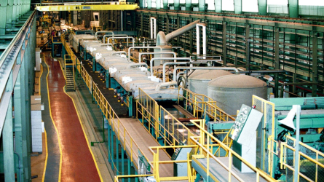
Sectores Empresariales
PYMES de la Ciudad de Quito
SEGMENTACIÓN
Químico
Maderero
Metalmecánico

Slide 8
Marco Empírico
La Encuesta
Tamaño de la muestra
Población: 4.024 PYMES
Instrumento
Encuesta compuesta de:
Muestra: 141 PYMES
12 Temas de Investigación
50 Preguntas
03 Secciones
CONTENIDO DE LA ENCUESTA
Datos Informativos
Situación de Seguridad Actual
Situación de Seguridad Futura
Criterio de Evaluación: 1 = Malo 2 = Regular
3 = Bueno 4 = Muy Bueno
Criterio de Evaluación: 1 = No Necesario 2 = Poco Necesario
3 = Necesario 4 = Muy Necesario

Slide 9
Tabulación de Datos
Resultados de la Encuesta
INFORMACION GENERAL
Investigación del Sector Comercial
Ubicación Geográfica Sectores de Quito
Su Empresa cuenta con Servicios de Seguridad
Tabla: Sector Comercial
Tabla: Sectores Quito
Tabla: Dispone Servicios de Seguridad
 |  | Frecuencia | Porcentaje | Porcentaje válido | Porcentaje acumulado
Válidos | sector alimenticio | 20 | 14,2 | 14,2 | 14,2
 | sector construcción | 16 | 11,3 | 11,3 | 25,5
 | sector comercial | 70 | 49,6 | 49,6 | 75,2
 | sector grafico | 1 | ,7 | ,7 | 75,9
 | sector maderero | 5 | 3,5 | 3,5 | 79,4
 | sector metalmecánico | 4 | 2,8 | 2,8 | 82,3
 | sector químico | 14 | 9,9 | 9,9 | 92,2
 | sector textil | 11 | 7,8 | 7,8 | 100,0
 | Total | 141 | 100,0 | 100,0
 |  | Frecuencia | Porcentaje | Porcentaje válido | Porcentaje acumulado
Válidos | centro | 6 | 4,3 | 4,3 | 4,3
 | norte | 56 | 39,7 | 39,7 | 44,0
 | sur | 79 | 56,0 | 56,0 | 100,0
 | Total | 141 | 100,0 | 100,0
 |  | Frecuencia | Porcentaje | Porcentaje válido | Porcentaje acumulado
Válidos | si | 134 | 95,0 | 95,0 | 95,0
 | no | 7 | 5,0 | 5,0 | 100,0
 | Total | 141 | 100,0 | 100,0

Slide 10
Tabulación de Datos
Resultados de la Encuesta
SITUACION DE SEGURIDAD ACTUAL
Desempeño del Personal de Seguridad
Respuesta ante Robo, Asalto
Investigación Perdidas
Tabla: Servicio al Cliente
Tabla: Respuesta ante Robo, Asalto
Tabla: Investigación Perdidas
 |  | Frecuencia | Porcentaje | Porcentaje válido | Porcentaje acumulado
Válidos | Malo | 10 | 7,1 | 7,1 | 7,1
 | Regular | 9 | 6,4 | 6,4 | 13,5
 | Bueno | 59 | 41,8 | 41,8 | 55,3
 | muy bueno | 63 | 44,7 | 44,7 | 100,0
 | Total | 141 | 100,0 | 100,0
 |  | Frecuencia | Porcentaje | Porcentaje válido | Porcentaje acumulado
Válidos | malo | 30 | 21,3 | 21,3 | 21,3
 | regular | 44 | 31,2 | 31,2 | 52,5
 | bueno | 32 | 22,7 | 22,7 | 75,2
 | muy bueno | 35 | 24,8 | 24,8 | 100,0
 | Total | 141 | 100,0 | 100,0
 |  | Frecuencia | Porcentaje | Porcentaje válido | Porcentaje acumulado
Válidos | malo | 22 | 15,6 | 15,6 | 15,6
 | regular | 43 | 30,5 | 30,5 | 46,1
 | bueno | 43 | 30,5 | 30,5 | 76,6
 | muy bueno | 33 | 23,4 | 23,4 | 100,0
 | Total | 141 | 100,0 | 100,0

Slide 11
Tabulación de Datos
Resultados de la Encuesta
SITUACION DE SEGURIDAD FUTURA
Cumplimiento de Leyes y Reglamentos
Análisis Técnico Previo Implementación de Seguridad
Aplicación de Procedimientos
Tabla: Permiso de Operación
Tabla: Registro de Bienes a Protegerse
Tabla: Control de Personas, Materiales, Vehículos
 |  | Frecuencia | Porcentaje | Porcentaje válido | Porcentaje acumulado
Válidos | no necesario | 4 | 2,8 | 2,8 | 2,8
 | poco necesario | 1 | ,7 | ,7 | 3,5
 | necesario | 15 | 10,6 | 10,6 | 14,2
 | muy necesario | 121 | 85,8 | 85,8 | 100,0
 | Total | 141 | 100,0 | 100,0
 |  | Frecuencia | Porcentaje | Porcentaje válido | Porcentaje acumulado
Válidos | no necesario | 2 | 1,4 | 1,4 | 1,4
 | necesario | 24 | 17,0 | 17,0 | 18,4
 | muy necesario | 115 | 81,6 | 81,6 | 100,0
 | Total | 141 | 100,0 | 100,0
 |  | Frecuencia | Porcentaje | Porcentaje válido | Porcentaje acumulado
Válidos | no necesario | 4 | 2,8 | 2,8 | 2,8
 | poco necesario | 3 | 2,1 | 2,1 | 5,0
 | necesario | 39 | 27,7 | 27,7 | 32,6
 | muy necesario | 95 | 67,4 | 67,4 | 100,0
 | Total | 141 | 100,0 | 100,0

Slide 12
Tabulación de Datos
Resultados de la Encuesta
SITUACION DE SEGURIDAD FUTURA
Aplicación de Procedimientos Emergencia
Implementación de Tecnología en Seguridad
Implementación de Estándares Técnicos Seguridad
Tabla: Emergencia, Incendio, Evacuación
Tabla: CCTV y Monitoreo
Tabla: Manejo de Llaves Áreas Sensibles
 |  | Frecuencia | Porcentaje | Porcentaje válido | Porcentaje acumulado
Válidos | no necesario | 3 | 2,1 | 2,1 | 2,1
 | poco necesario | 1 | ,7 | ,7 | 2,8
 | necesario | 31 | 22,0 | 22,0 | 24,8
 | muy necesario | 106 | 75,2 | 75,2 | 100,0
 | Total | 141 | 100,0 | 100,0
 |  | Frecuencia | Porcentaje | Porcentaje válido | Porcentaje acumulado
Válidos | no necesario | 2 | 1,4 | 1,4 | 1,4
 | poco necesario | 8 | 5,7 | 5,7 | 7,1
 | necesario | 30 | 21,3 | 21,3 | 28,4
 | muy necesario | 101 | 71,6 | 71,6 | 100,0
 | Total | 141 | 100,0 | 100,0
 |  | Frecuencia | Porcentaje | Porcentaje válido | Porcentaje acumulado
Válidos | no necesario | 7 | 5,0 | 5,0 | 5,0
 | poco necesario | 28 | 19,9 | 19,9 | 24,8
 | necesario | 38 | 27,0 | 27,0 | 51,8
 | muy necesario | 68 | 48,2 | 48,2 | 100,0
 | Total | 141 | 100,0 | 100,0

Slide 13
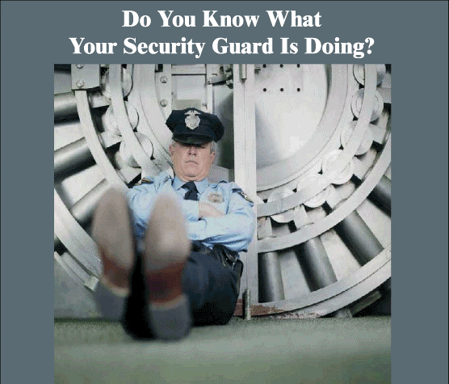
Conclusiones
El 95% de las empresas disponen de Seguridad.
El 80% están equipadas.
El 96% están capacitados
El 88% están satisfechos con el servicio
SERVICIO DE SEGURIDAD
ACTUAL
El 60% no tienen Asesoramiento Técnico
El 35% no cumplen Procedimientos
El 40% no respuesta ante emergencias, incidentes
El 50% falta de Supervisión

Slide 14

Conclusiones
SEGURIDAD A FUTURO
El 96% indican se debe cumplir leyes y reglamentos.
El 90% debe haber análisis técnico de seguridad.
El 93 % se debe aplicar procedimientos de Seguridad.
El 92% requiere Implementación de tecnología.
El 72 % Implementación de Estándares Técnicos.

Slide 15
Conclusiones
PYMES
  Vulnerabilidad
  Desconocimiento
  Expectativas del Cliente en servicio recibido
  Costo Beneficio
Delincuencia en Incremento
  Crisis Económica, Desempleo
  Ausencia de leyes, narcotrafico, ajuste de cuentas, sicariato.
  200.000 refugiados (Col. Per. Otros).
  Incremento acciones delictivas
Servicio de Seguridad Privada
  Mercado creciente, Gran oferta
  Profesionalismo
  Servicio, costos

Slide 16
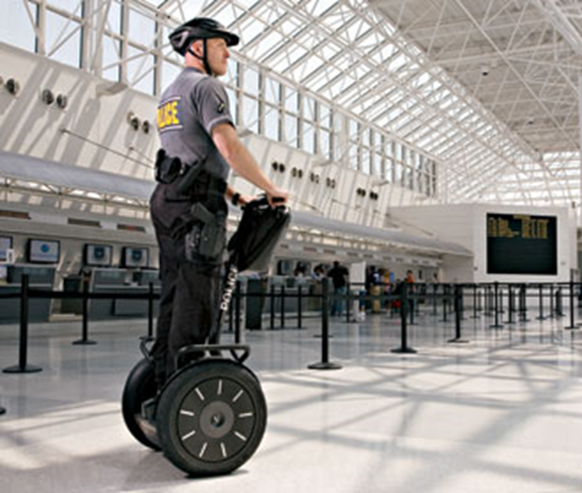
Conclusiones
La seguridad no se improvisa, esta debe ser proactiva, preventiva, practicada por todos como un equipo.
Los Sistemas de seguridad no son instalados al azar, por casualidad o coincidencia, estos surgen en base a un proceso, un análisis y un estudio minucioso.
Toda empresa, industria, negocio, instalación, de cualquier tipo o magnitud que sea, para decirse que tiene un sistema de protección efectivo, deberá primero pasar por un Proceso de Seguridad.

Slide 17
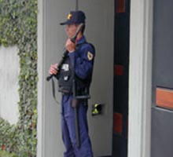
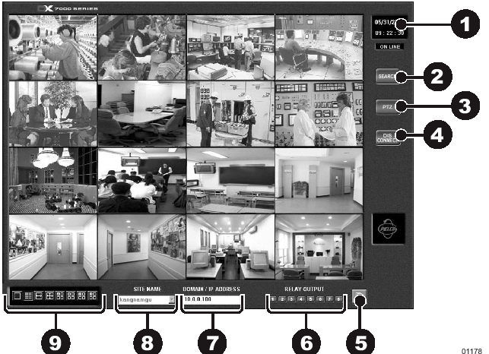
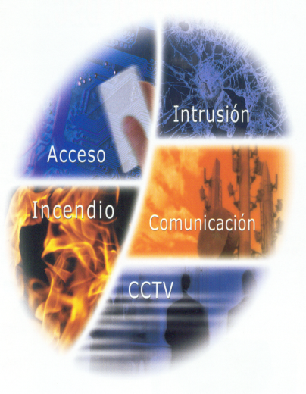
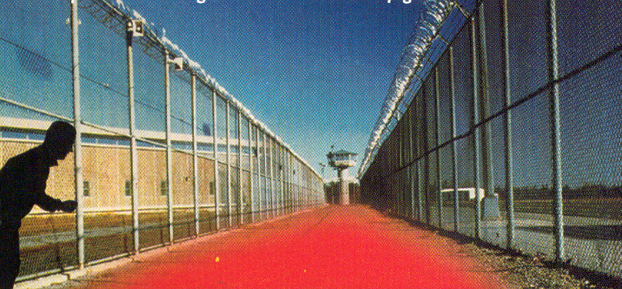
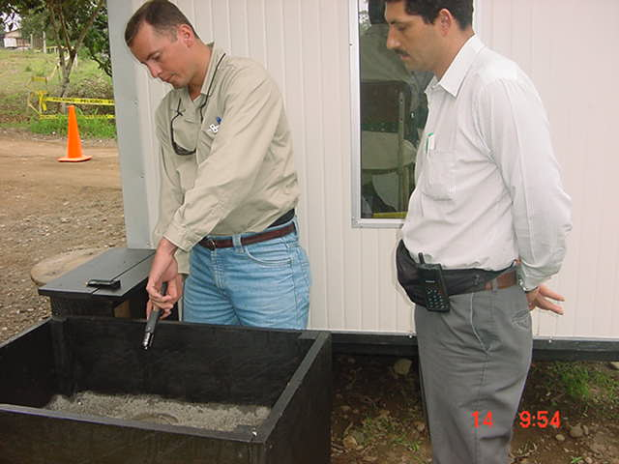
Recomendaciones
PROCESO DE SEGURIDAD

Slide 18
Recomendaciones
PYMES
RIESGOS
Proceso de Seguridad
A cargo Profesional Responsable aspectos de Seguridad
Aplicación de Criterios Técnicos, Estándares Internacionales, Mejores Practicas.
Crear cultura de seguridad
Aplicar Costo – Beneficio
Contrato, TDR.
Monitoreo y evaluación permanente del servicio.
EMPRESAS DE SEGURIDAD
Cumplimiento de Leyes y Reglamentos
Capacitación y mejora continua
Servicio al cliente

Slide 19
Propuesta
Estándares de seguridad y características técnicas requeridas para mejorar el esquema de seguridad de las PYMES de la ciudad de Quito.
Los criterios aplicados en esta propuesta incluyen Estándares Recomendados por:
Seis campos de análisis :
  American Society for Indutrial Security (ASIS).
  International Foundation for Protection Officers (IFPO).
  Prevención del Crimen a Través del Diseño Medioambiente (CPTED).
  Normas internacionales NFPA (National Fire Protection Administration).
  Leyes en Vigilancia Seguridad Privada vigentes en Ecuador.
Protección de Propiedades
Protección de Personal
Protección de la Información
Manejo de Emergencias
Investigaciones
Capacitación

Slide 20
Propuesta

Slide 21
Propuesta

Slide 22
Propuesta

Slide 23
Propuesta

Slide 24
Gracias por su atención
  UNIVERSIDAD DE LAS FUERZAS ARMADAS
INVESTIGACION DE LOS REQUERIMIENTOS DE SEGURIDAD EN LAS PYMES DE LA CIUDAD DE QUITO.

